Slide 1
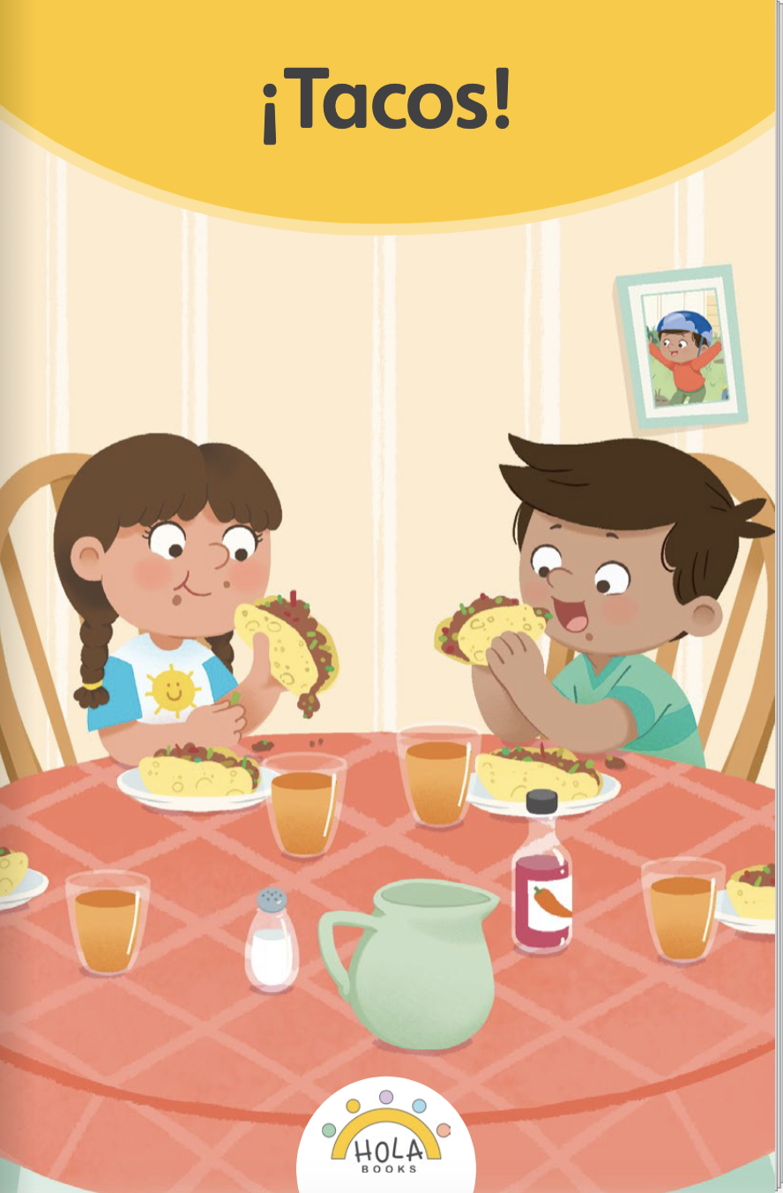
Presentación de fonética

Slide 2
Día 1
Notes:
Diga: ¡Hola, lectores! Ahora vamos a practicar lo que hemos aprendido sobre los sonidos y cómo los unimos para formar sílabas y luego palabras. ¿Listos?

Slide 3

1. Conciencia fonémica
Notes:
Avance a la siguiente diapositiva.

Slide 4
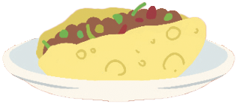

Notes:
A. Combinar sílabas en palabras
Diga: Vamos a combinar sílabas para formar palabras.
Modele: Por ejemplo: /ta/, /ko/, taco.
Pregunte: ¿Qué palabra formamos con /ta/, /ko/? (/ta/, /ko/, taco)
Avance a la siguiente diapositiva.
B. Segmentar palabras en sílabas
Diga: Ahora vamos a separar palabras en sílabas.
Modele: Por ejemplo: taco, /ta/, /ko/.
Pregunte: ¿Qué sílabas escuchamos en taco? (taco, /ta/, /ko/)
Avance a la siguiente diapositiva.
C. Combinar fonemas en una palabra
Diga: Ahora vamos a combinar fonemas para formar palabras.
Modele: Por ejemplo: /t/, /a/, /k/, /o/, taco.
Pregunte: ¿Qué palabra formamos con /t/, /a/, /k/, /o/? (/t/, /a/, /k/, /o/, taco)
Avance a la siguiente diapositiva.
D. Segmentar fonemas en una palabra
Diga: Ahora vamos a separar palabras en fonemas.
Modele: Por ejemplo: taco, /t/, /a/, /k/, /o/, taco. Ahora todos juntos: taco, /t/, /a/, /k/, /o/, taco.
Avance a la siguiente diapositiva.

Slide 5
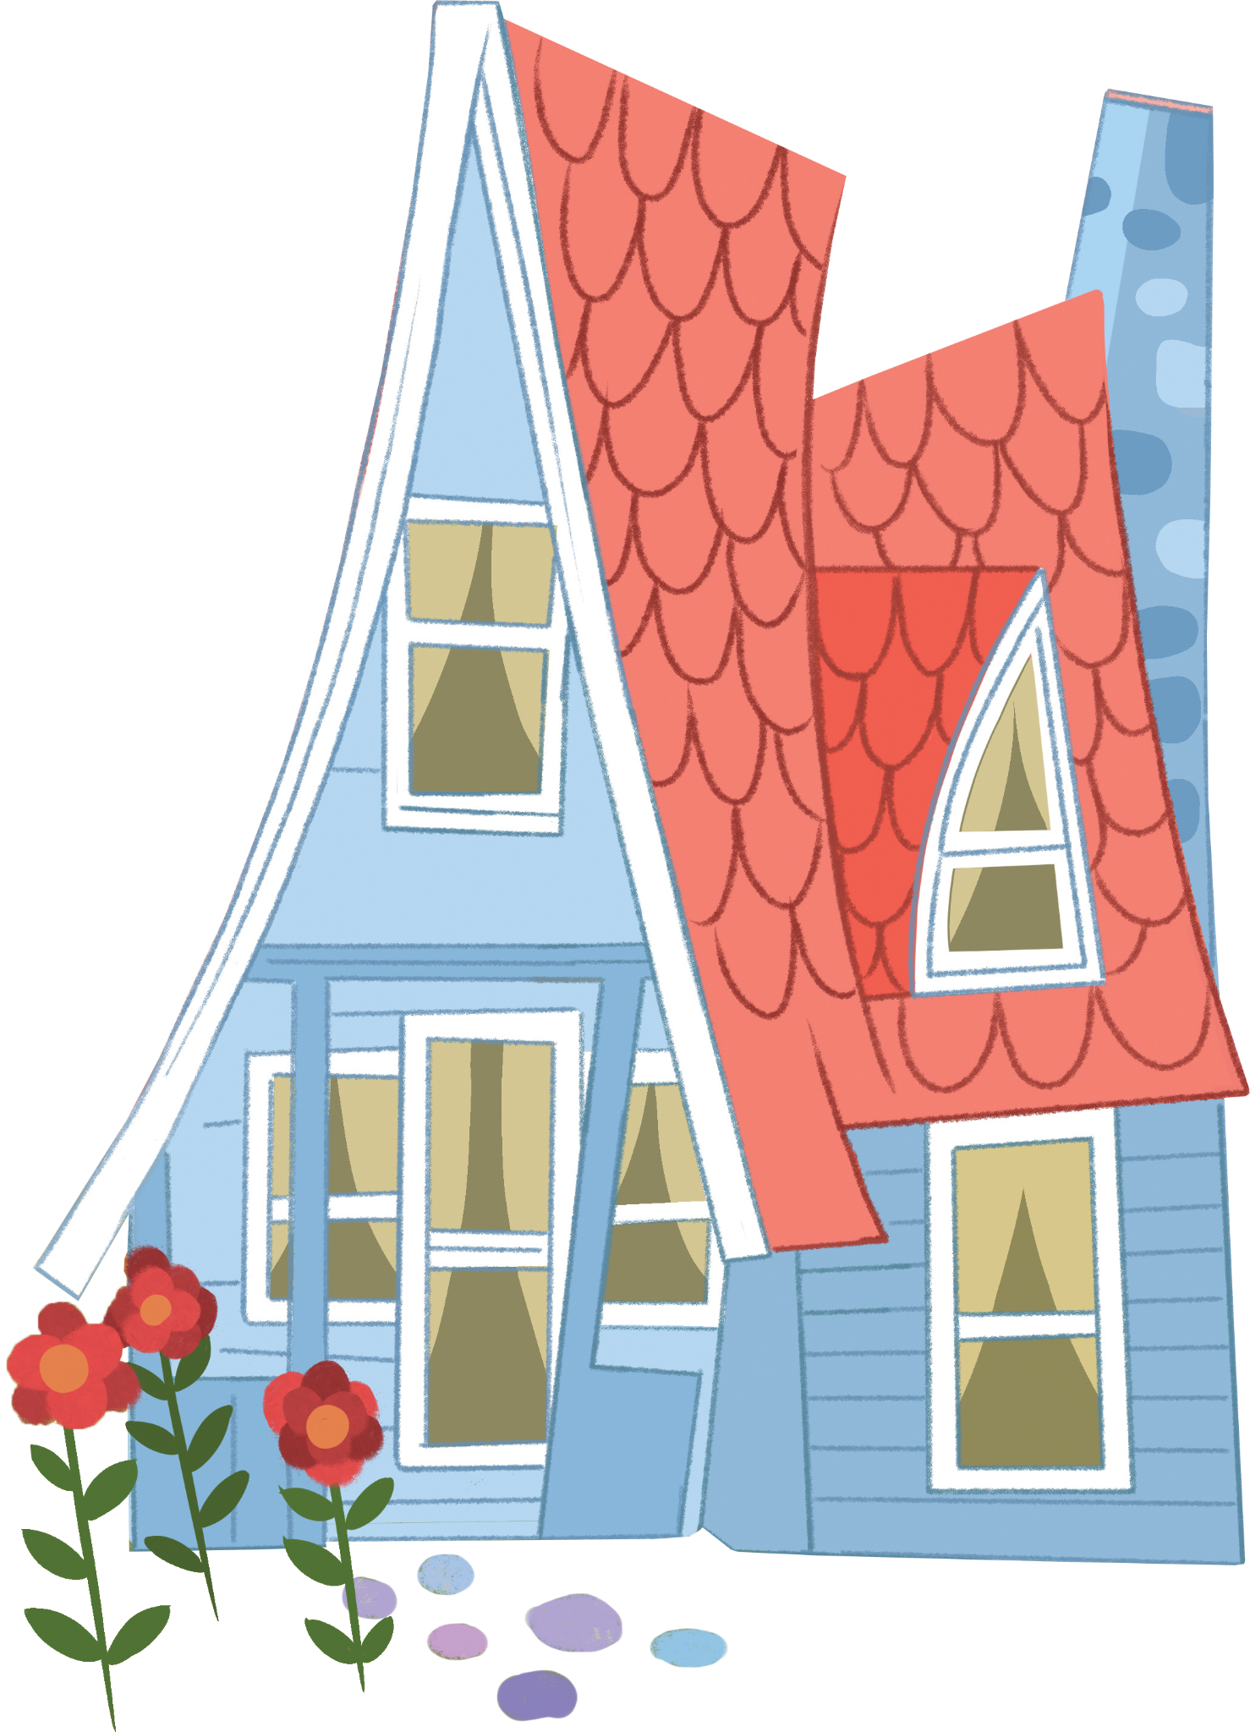
Notes:
A. Combinar sílabas en palabras
Pregunte: ¿Qué palabra formamos con /ka/, /sa/? (/ka/, /sa/, casa)
Avance a la siguiente diapositiva.
B. Segmentar palabras en sílabas
Pregunte: ¿Qué sílabas escuchamos en casa? (casa, /ka/, /sa/)
Avance a la siguiente diapositiva.
C. Combinar fonemas en una palabra
Pregunte: ¿Qué palabra formamos con /k/, /a/, /s/, /a/? (/k/, /a/, /s/, /a/, casa)
Avance a la siguiente diapositiva.
D. Segmentar fonemas en una palabra
Diga: Ahora vamos a separar en fonemas la palabra casa, (casa, /k/, /a/, /s/, /a/)
Avance a la siguiente diapositiva.

Slide 6

Notes:
A. Combinar sílabas en palabras
Pregunte: ¿Qué palabra formamos con /ti/, /na/? (/ti/, /na/, tina)
Avance a la siguiente diapositiva.
B. Segmentar palabras en sílabas
Pregunte: ¿Qué sílabas escuchamos en tina? (tina, /ti/, /na/)
Avance a la siguiente diapositiva.
C. Combinar fonemas en una palabra
Pregunte: ¿Qué palabra formamos con /t/, /i/, /n/, /a/? (/t/, /i/, /n/, /a/, tina)
Avance a la siguiente diapositiva.
D. Segmentar fonemas en una palabra
Diga: Ahora vamos a separar en fonemas la palabra tina, (tina, /t/, /i/, /n/, /a/)
Avance a la siguiente diapositiva.

Slide 7

Notes:
A. Combinar sílabas en palabras
Pregunte: ¿Qué palabra formamos con /pe/, /lo/? (/pe/, /lo/, pelo)
Avance a la siguiente diapositiva.
B. Segmentar palabras en sílabas
Pregunte: ¿Qué sílabas escuchamos en pelo? (pelo, /pe/, /lo/)
Avance a la siguiente diapositiva.
C. Combinar fonemas en una palabra
Pregunte: ¿Qué palabra formamos con /p/, /e/, /l/, /o/? (/p/, /e/, /l/, /o/, pelo)
Avance a la siguiente diapositiva.
D. Segmentar fonemas en una palabra
Diga: Ahora vamos a separar en fonemas la palabra pelo, (pelo, /p/, /e/, /l/, /o/)
Avance a la siguiente diapositiva.

Slide 8
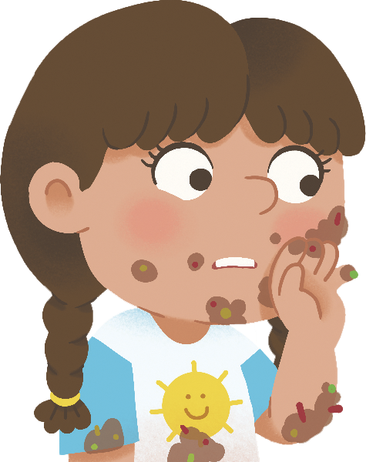
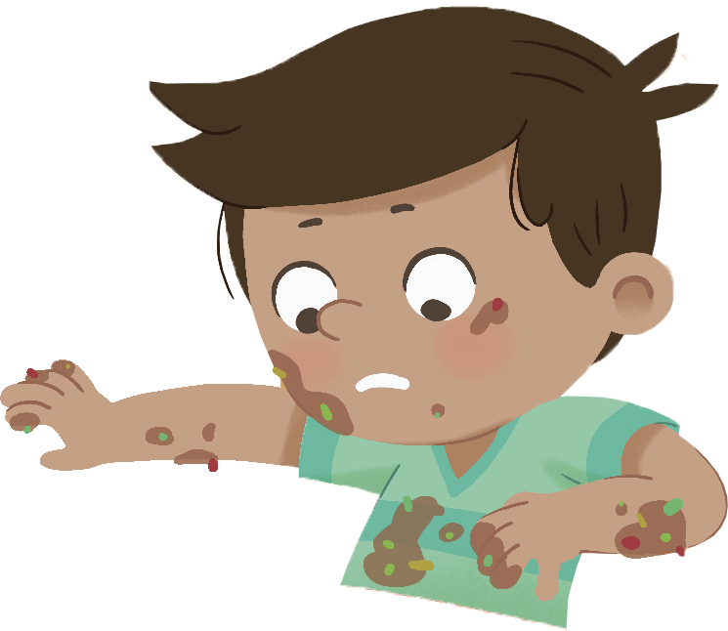
Notes:
A. Combinar sílabas en palabras
Pregunte: ¿Qué palabra formamos con /co/, /dos/? (/ko/, /dos/, codos)
Avance a la siguiente diapositiva.
B. Segmentar palabras en sílabas
Pregunte: ¿Qué sílabas escuchamos en codos? (codos, /ko/, /dos/)
Avance a la siguiente diapositiva.
C. Combinar fonemas en una palabra
Pregunte: ¿Qué palabra formamos con /k/, /o/, /d/, /o/, /s/? (/k/, /o/, /d/, /o/, /s/, codos)
Avance a la siguiente diapositiva.
D. Segmentar fonemas en una palabra
Diga: Ahora vamos a separar en fonemas la palabra codos, (codos, /k/, /o/, /d/, /o/, /s/)
Avance a la siguiente diapositiva.

Slide 9
2. Sonidos
Notes:
Diga: Voy a mostrar una letra y ustedes van a decir el sonido de la letra juntos.
Muestre a los estudiantes las diapositivas 10-23 una a la vez y diga lentamente cada sonido junto con ellos.
Escuche los sonidos y no los nombres de las letras.
Repita si es necesario.

Slide 10

a
Notes:
Modele: /a/
Estudiantes: /a/
Diga: Ahora las próximas letras diremos el sonido juntos. ¿Listos?
Escuche el sonido y no el nombre de la letra.
Repita si es necesario.
Avance a la siguiente diapositiva.

Slide 11
m
Notes:
Docente y estudiantes: /m/
Escuche el sonido y no el nombre de la letra.
Repita si es necesario.
Avance a la siguiente diapositiva.

Slide 12
p
Notes:
Docente y estudiantes: /p/
Escuche el sonido y no el nombre de la letra.
Repita si es necesario.
Avance a la siguiente diapositiva.

Slide 13
s
Notes:
Docente y estudiantes: /s/
Escuche el sonido y no el nombre de la letra.
Repita si es necesario.
Avance a la siguiente diapositiva.

Slide 14
l
Notes:
Docente y estudiantes: /l/
Escuche el sonido y no el nombre de la letra.
Repita si es necesario.
Avance a la siguiente diapositiva.

Slide 15
e
Notes:
Docente y estudiantes: /e/
Escuche el sonido y no el nombre de la letra.
Repita si es necesario.
Avance a la siguiente diapositiva.

Slide 16
n
Notes:
Docente y estudiantes: /n/
Escuche el sonido y no el nombre de la letra.
Repita si es necesario.
Avance a la siguiente diapositiva.

Slide 17
f
Notes:
Docente y estudiantes: /f/
Escuche el sonido y no el nombre de la letra.
Repita si es necesario.
Avance a la siguiente diapositiva.

Slide 18
c
Notes:
Docente y estudiantes: /k/
Escuche el sonido y no el nombre de la letra.
Repita si es necesario.
Avance a la siguiente diapositiva.

Slide 19
u
Notes:
Docente y estudiantes: /u/
Escuche el sonido y no el nombre de la letra.
Repita si es necesario.
Avance a la siguiente diapositiva.

Slide 20
d
Notes:
Docente y estudiantes: /d/
Escuche el sonido y no el nombre de la letra.
Repita si es necesario.
Avance a la siguiente diapositiva.

Slide 21
o
Notes:
Docente y estudiantes: /o/
Escuche el sonido y no el nombre de la letra.
Repita si es necesario.
Avance a la siguiente diapositiva.

Slide 22
i
Notes:
Docente y estudiantes: /i/
Escuche el sonido y no el nombre de la letra.
Repita si es necesario.
Avance a la siguiente diapositiva.

Slide 23
t
Notes:
Docente y estudiantes: /t/
Escuche el sonido y no el nombre de la letra.
Repita si es necesario.
Avance a la siguiente diapositiva.

Slide 24

3. Dictado
Notes:
Avance a la siguiente diapositiva.

Slide 25

Notes:
Asegúrese de que todos los estudiantes tengan una pizarra donde practicar.
Diga: Ahora, voy a decir un sonido en voz alta. Todos repetirán el sonido y escribirán en su pizarra qué letra corresponde al sonido.
Diga los siguientes sonidos uno por uno: /a/, /m/, /p/, /s/, /l/, /e/, /n/, /f/, /k/, /u/, /d/, /o/, /i/, /t/
Pida a los estudiantes que muestren su pizarra después de cada letra para verificar su respuesta. Repita si es necesario.
Anime a los estudiantes a consultar los Cartelitos de formación de letras para apoyarse al escribir las letras correctamente si es necesario.
Avance a la siguiente diapositiva.

Slide 26


4. Sílabas
Notes:
Diga: Vamos a practicar cómo combinar dos o tres letras para formar una sílaba. Diremos cada sílaba que aparece sobre la flecha amarilla. ¿Listos?
Avance a la siguiente diapositiva.

Slide 27
co
Notes:
Diga: /k/, /o/, co.
Repita con los estudiantes.
Avance a la siguiente diapositiva.

Slide 28
na
Notes:
Diga: /n/, /a/, na.
Repita con los estudiantes.
Avance a la siguiente diapositiva.

Slide 29
ta
Notes:
Diga: /t/, /a/, ta.
Repita con los estudiantes.
Avance a la siguiente diapositiva.

Slide 30
ca
Notes:
Diga: /k/, /a/, ka.
Repita con los estudiantes.
Avance a la siguiente diapositiva.

Slide 31
cos
Notes:
Diga: /k/, /o/, /s/, kos.
Repita con los estudiantes.
Avance a la siguiente diapositiva.

Slide 32
man
Notes:
Diga: /m/, /a/, /n/, man.
Repita con los estudiantes.
Avance a la siguiente diapositiva.

Slide 33
cul
Notes:
Diga: /k/, /u/, /l/, cul.
Repita con los estudiantes.
Avance a la siguiente diapositiva.

Slide 34
tan
Notes:
Diga: /t/, /a/, /n/, tan.
Repita con los estudiantes.
Avance a la siguiente diapositiva.

Slide 35
mas
Notes:
Diga: /m/, /a/, /s/, mas.
Repita con los estudiantes.
Avance a la siguiente diapositiva.

Slide 36
5. Dictado
Notes:
Avance a la siguiente diapositiva.

Slide 37
Notes:
Asegúrese de que todos los estudiantes tengan una pizarra donde practicar.
Diga: Ahora escucha atentamente las sílabas. Escribe las letras que escuchas para formar cada sílaba.
Diga: /n/, /o/, no.
Pida a los estudiantes que muestren su pizarra después de cada sílaba para verificar su respuesta. Repita si es necesario.
Avance a la siguiente diapositiva.

Slide 38
Notes:
Diga: /t/, /a/, /n/, tan.
Pida a los estudiantes que muestren su pizarra después de cada sílaba para verificar su respuesta. Repita si es necesario.
Avance a la siguiente diapositiva.

Slide 39

6. Palabras
Notes:
Diga: Ahora, vamos a leer palabras juntos. Primero, lee parte por parte. Luego une cada parte y lee la palabra completa.

Slide 40
ca
sa
Notes:
Diga: /ka/, /sa/, casa.
Anime los estudiantes a decodificar cada sílaba con usted y luego leer la palabra completa.
Avance a la siguiente diapositiva.

Slide 41
ta
co
Notes:
Diga: /ta/, /ko/, taco.
Anime los estudiantes a decodificar cada sílaba con usted y luego leer la palabra completa.
Avance a la siguiente diapositiva.

Slide 42
de
do
Notes:
Diga: /de/, /do/, dedo.
Anime los estudiantes a decodificar cada sílaba con usted y luego leer la palabra completa.
Avance a la siguiente diapositiva.

Slide 43
pe
lo
Notes:
Diga: /pe/, /lo/, pelo.
Anime los estudiantes a decodificar cada sílaba con usted y luego leer la palabra completa.
Avance a la siguiente diapositiva.

Slide 44
ti
na
Notes:
Diga: /ti/, /na/, tina.
Anime los estudiantes a decodificar cada sílaba con usted y luego leer la palabra completa.
Avance a la siguiente diapositiva.

Slide 45
ta
cos
Notes:
Diga: /ta/, /kos/, tacos.
Anime los estudiantes a decodificar cada sílaba con usted y luego leer la palabra completa.
Avance a la siguiente diapositiva.

Slide 46
co
dos
Notes:
Diga: /ko/, /dos/, codos.
Anime los estudiantes a decodificar cada sílaba con usted y luego leer la palabra completa.
Avance a la siguiente diapositiva.

Slide 47
co
men
Notes:
Diga: /ko/, /men/, comen.
Anime los estudiantes a decodificar cada sílaba con usted y luego leer la palabra completa.
Avance a la siguiente diapositiva.

Slide 48
man
da
Notes:
Diga: /man/, /da/, manda.
Anime los estudiantes a decodificar cada sílaba con usted y luego leer la palabra completa.
Avance a la siguiente diapositiva.

Slide 49
cul
pa
Notes:
Diga: /kul/, /pa/, culpa.
Anime los estudiantes a decodificar cada sílaba con usted y luego leer la palabra completa.
Avance a la siguiente diapositiva.

Slide 50
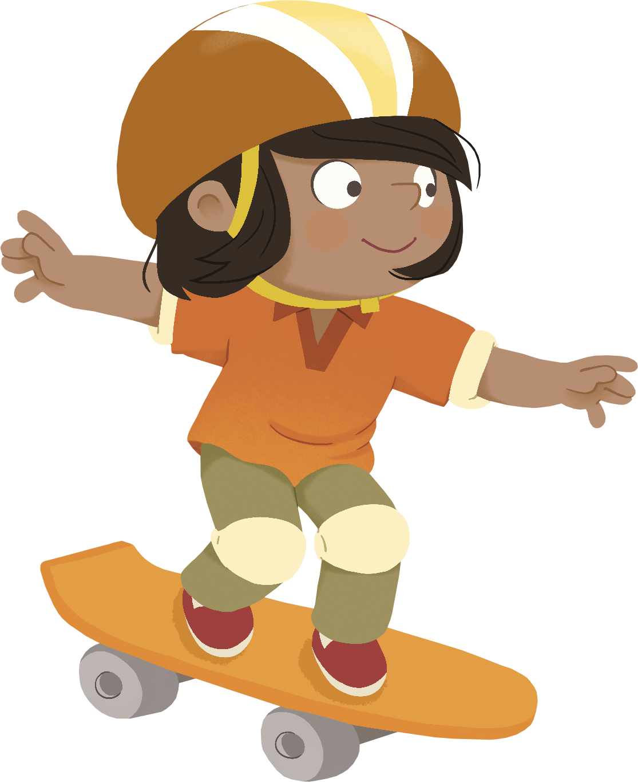
El día está completo, ¡excelente trabajo!
¡Felicidades!

Slide 51
Día 2
Notes:
Diga: ¡Hola, lectores! Hoy vamos a practicar identificar los sonidos iniciales de las palabras, segmentar palabras en fonemas y leeremos un libro decodificable nuevo. ¿Listos?

Slide 52
7. Dictado
Notes:
Avance a la siguiente diapositiva.

Slide 53
Notes:
Asegúrese de que todos los estudiantes tengan una pizarra donde practicar.
Diga: Ahora escucha atentamente mientras digo una palabra. Piensa en las letras que escuchas y en qué grafema corresponde al sonido que escuchas. Escucha la sílaba, luego cada sonido y finalmente toda la palabra.
Diga: taco, /ta/, /ko/, taco. ¿Cuántas sílabas tiene la palabra? (2) /ta/, /ko/. La primera sílaba /ta/, ¿cuántos sonidos tiene? (2), /t/, /a/. La segunda sílaba /ko/, ¿cuántos sonidos tiene? (2) /k/, /o/. Taco, /t/, /a/, /k/, /o/.
Pida a los estudiantes que muestren su pizarra después de la palabra para verificar su respuesta. Repita si es necesario.
Consulte la Guía con indicaciones para retroalimentación correctiva para apoyarse al proporcionar retroalimentación a los estudiantes según sus necesidades.
Avance a la siguiente diapositiva.

Slide 54
Notes:
Diga: Ahora escucha atentamente mientras digo una palabra. Piensa en las letras que escuchas y en qué grafema corresponde al sonido que escuchas. Escucha la sílaba, luego cada sonido y finalmente toda la palabra.
Diga: comen, /ko/, /men/, comen. ¿Cuántas sílabas tiene la palabra? (2) /ko/, /men/. La primera sílaba /ko/, ¿cuántos sonidos tiene? (2), /k/, /o/. La segunda sílaba /men/, ¿cuántos sonidos tiene? (3) /m/, /e/, /n/. Comen, /k/, /o/, /m/, /e/, /n/.
Pida a los estudiantes que muestren su pizarra después de la palabra para verificar su respuesta. Repita si es necesario.
Consulte la Guía con indicaciones para retroalimentación correctiva para apoyarse al proporcionar retroalimentación a los estudiantes según sus necesidades.
Avance a la siguiente diapositiva.

Slide 55
Notes:
Diga: Ahora escucha atentamente mientras digo una palabra. Piensa en las letras que escuchas y en qué grafema corresponde al sonido que escuchas. Escucha la sílaba, luego cada sonido y finalmente toda la palabra.
Diga: codos, /ko/, /dos/, codos. ¿Cuántas sílabas tiene la palabra? (2) /ko/, /dos/. La primera sílaba /ko/, ¿cuántos sonidos tiene? (2), /k/, /o/. La segunda sílaba /dos/, ¿cuántos sonidos tiene? (3) /d/, /o/, /s/. Codos, /k/, /o/, /d/, /o/, /s/.
Consulte la Guía con indicaciones para retroalimentación correctiva para apoyarse al proporcionar retroalimentación a los estudiantes según sus necesidades.
Avance a la siguiente diapositiva.

Slide 56

9. Palabras de alta frecuencia
Notes:
Diga: Ahora vamos a leer palabras de alta frecuencia. Estas son palabras que vemos todo el tiempo y que podemos leer rápidamente. Vamos a leer estas palabras juntos.
Avance a la siguiente diapositiva.

Slide 57
no
Notes:
Diga: no.
Diga lentamente cada palabra junto con los estudiantes.
Avance a la siguiente diapositiva.

Slide 58
la
Notes:
Diga: la.
Diga lentamente cada palabra junto con los estudiantes.
Avance a la siguiente diapositiva.

Slide 59
tu
Notes:
Diga: tu.
Diga lentamente cada palabra junto con los estudiantes.
Avance a la siguiente diapositiva.

Slide 60
y
Notes:
Diga: y.
Diga lentamente cada palabra junto con los estudiantes.
Avance a la siguiente diapositiva.

Slide 61
dice
Notes:
Diga: dice.
Diga lentamente cada palabra junto con los estudiantes.
Avance a la siguiente diapositiva.

Slide 62
más
Notes:
Diga: más.
Diga lentamente cada palabra junto con los estudiantes.
Avance a la siguiente diapositiva.

Slide 63

9. Oraciones
Notes:
Diga: Ahora vamos a leer oraciones. Asegúrate de prestar atención a la puntuación y la entonación de tu voz. Primero las vamos a leer despacio y luego con más fluidez.
Avance a la siguiente diapositiva.

Slide 64
Coco y Ema comen
tacos.
Notes:
Primero lea la oración despacio junto con los estudiantes y luego repitan la oración con fluidez.
Diga: Coco y Ema comen tacos.
Pida a los estudiantes que repitan con usted.
Dé clic para indicar la palabra.
Avance a la siguiente diapositiva.

Slide 65
—Coco y Ema, no más
tacos —manda mamá.
Notes:
Primero lea la oración despacio junto con los estudiantes y luego repitan la oración con fluidez.
Diga: —Coco y Ema, no más tacos —manda mamá.
Pida a los estudiantes que repitan con usted.
Dé clic para indicar la palabra.
Avance a la siguiente diapositiva.

Slide 66

10. Lectura compartida
Notes:
Diga: Ahora vamos a leer juntos el texto llamado ¡Tacos! Ema y Coco comen tacos. Están colmados de tacos. Tacos por todas partes.
Avance a la diapositiva número 67.

Slide 67
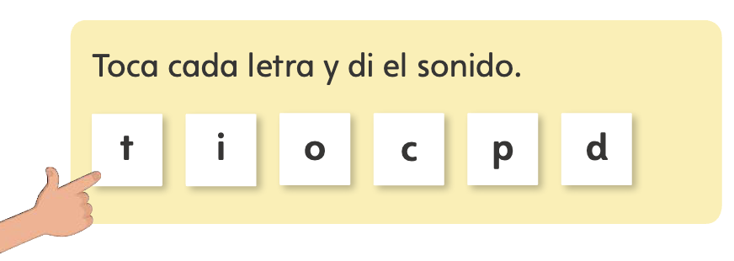

Notes:
Diga: Antes de comenzar a leer, vamos a prepararnos para los tipos de palabras que encontraremos en este cuento. ¿Listos? Todos nuestros libros tienen esta sección, que nos ayudará a practicar los sonidos de las palabras y estar preparados para leer. Recuerda estar atento al ícono, que te indicará cuándo es tu turno para ayudarme a leer. ¡También puedes leer todo el tiempo si puedes hacerlo! Ahora, comencemos.
Diga: Vamos a practicar y leer cada letra juntos.
Avance a la siguiente diapositiva.

Slide 68
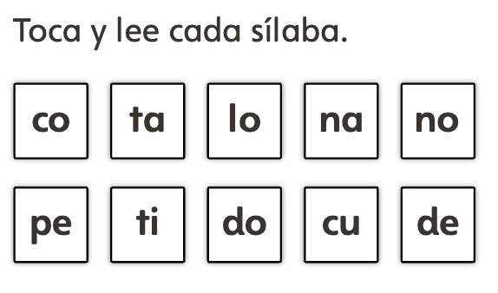
Notes:
Diga: Vamos a tocar y leer cada sílaba juntos.
Lea cada sílaba una por una con los estudiantes.
Avance a la siguiente diapositiva.

Slide 69
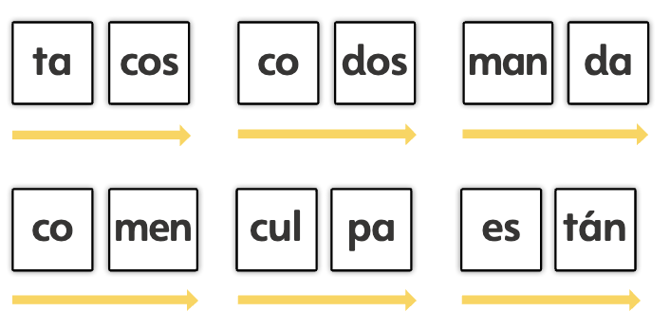
Notes:
Diga: Ahora vamos a leer cada palabra parte por parte y luego vamos a unir cada parte para leer la palabra completa.
Lea cada sílaba una por una y luego siga la flecha para leer la palabra completa. Pida a los estudiantes que repitan con usted.
Avance a la siguiente diapositiva.

Slide 70
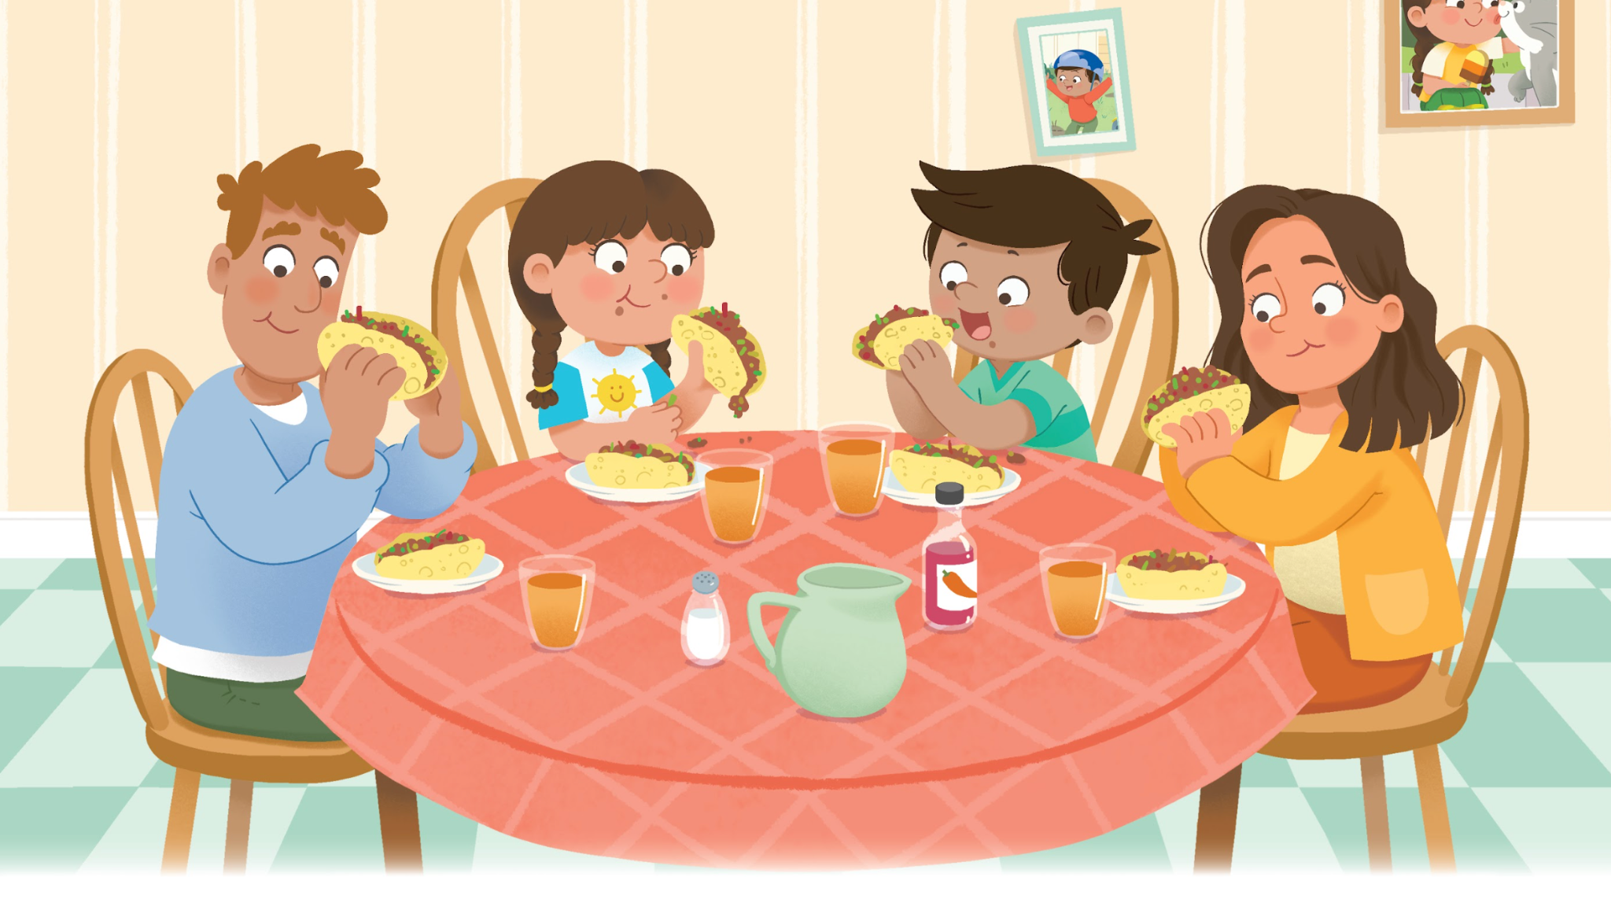
¡Tacos!
Mamá y papá comen tacos en la casa.
¡MMMM…los tacos!
Coco y Ema comen tacos en la casa.
¡MMMM…los tacos!
Notes:
Diga: Recuerda estar atento al ícono, que te indicará cuándo es tu turno para ayudarme a leer. ¡También puedes leer todo el tiempo si puedes hacerlo! Ahora, comencemos.
Lea el texto con los estudiantes. Lea con fluidez y entonación.
Dé clic para mostrar el texto parte por parte.
Apoye a los estudiantes según sus necesidades.
Avance a la siguiente diapositiva.

Slide 71
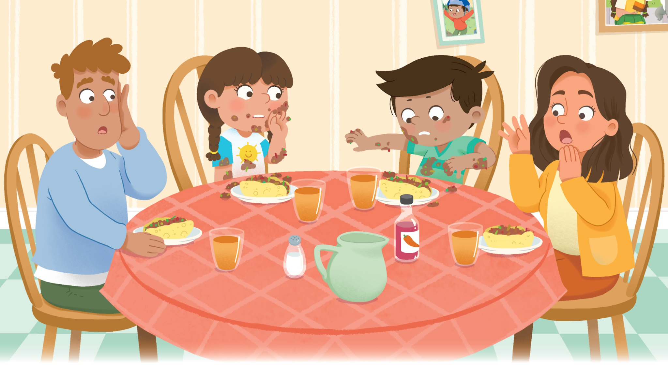
Tacos en los dedos.
Tacos en las manos.
Tacos en los codos.
¡Tacos en el pelo!
Notes:
Lea el texto con los estudiantes. Lea con fluidez y entonación.
Dé clic para mostrar el texto parte por parte.
Avance a la siguiente diapositiva.

Slide 72
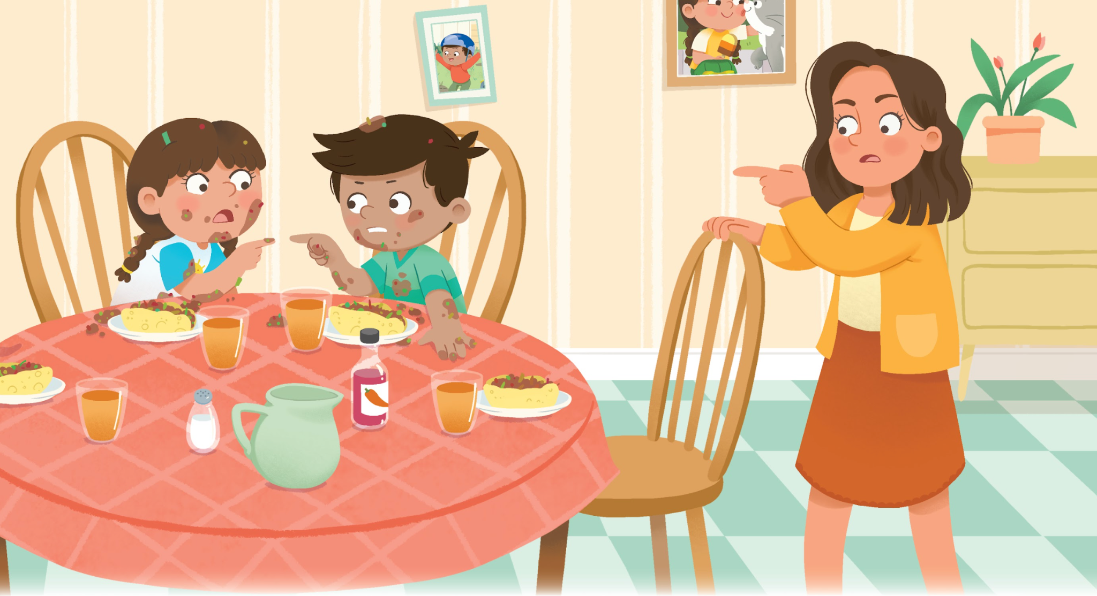
—Coco y Ema no más tacos —manda mamá.
–Es tu culpa —dice Coco.
—No, es tu culpa —dice Ema.
Notes:
Lea el texto con los estudiantes. Lea con fluidez y entonación.
Dé clic para mostrar el texto parte por parte.
Avance a la siguiente diapositiva.

Slide 73
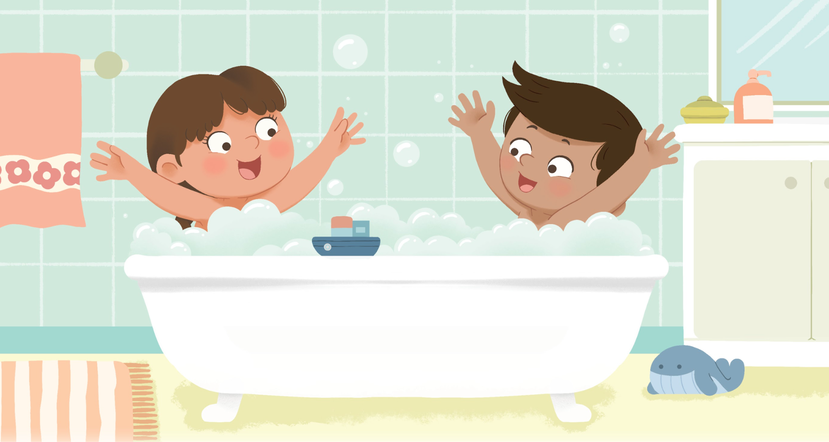
Al fin Coco y Ema están en la tina.
¡No más tacos!
Notes:
Lea el texto con los estudiantes. Lea con fluidez y entonación.
Dé clic para mostrar el texto parte por parte.
Termine la lectura compartida y diga: Gira tu cuerpo y dile a tu pareja: ¿qué opinas de los tacos? Puedes usar el marco de oración: Yo pienso que los tacos son _________ porque __________.
Pida a los estudiantes que compartan sus ideas con un compañero.

